Slide 1
树与图的表示与存储
杨明炜

Slide 2
树

Slide 3
树
树，是计算机科学中最重要的结构之一
其拥有许多良好的性质

Slide 4
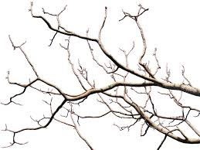


Slide 5
1
2
3
4
5
6
7
8
9
10
11

Slide 6
1
2
3
节点
4
5
6
7
8
9
10
11

Slide 7
1
2
3
边
4
5
6
7
8
9
10
11

Slide 8
1
2
3
根节点
4
5
6
7
8
9
10
11

Slide 9
1
2
3
叶节点
4
5
6
7
8
9
10
11

Slide 10
1
2
3
子节点
4
5
6
7
8
9
10
11

Slide 11
1
2
3
父节点
4
5
6
7
8
9
10
11

Slide 12
1
2
3
祖先节点
4
5
6
7
8
9
10
11

Slide 13
1
2
3
后代节点
4
5
6
7
8
9
10
11

Slide 14
1
2
3
兄弟节点
4
5
6
7
8
9
10
11

Slide 15
1
2
3
路径（5 到 7）
路径长度 = 边数
4
5
6
7
树的性质：任意两个点之间的路径唯一
8
9
10
11

Slide 16
1
深度 0
树的深度 =
节点的最大深度
2
3
深度 1
4
5
6
7
深度 2
树的高度 =
树的深度 + 1
8
9
10
深度 3
11
深度 4

Slide 17
1
2
3
以 6 为根的子树
4
5
6
7
8
9
10
11

Slide 18
二叉树
我们先介绍最简单的树——二叉树
顾名思义，就是每个节点最多有两个子节点的树

Slide 19
二叉树
1
2
3

Slide 20
二叉树
1
左儿子
右儿子
2
3

Slide 21
二叉树
1
左子树
右子树
2
3

Slide 22
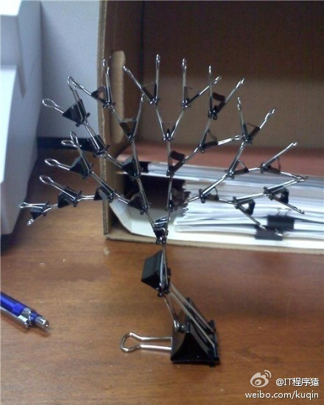
二叉树

Slide 23
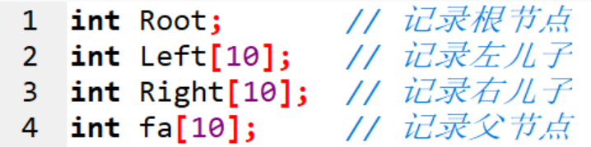
二叉树的储存
一般树的储存？
与图的储存相同，之后会讲

Slide 24
满二叉树和完全二叉树
满二叉树
除了叶节点外的每个节点都恰好有两个子节点
完全二叉树
除了最后一层外的每一层都是满的，且最后一层的所有节点都在左侧
A
A
完全但不满
C
B
C
B
D
E
E
F
D
满但不完全
F
G
H
I
H
I
L
J
K

Slide 25
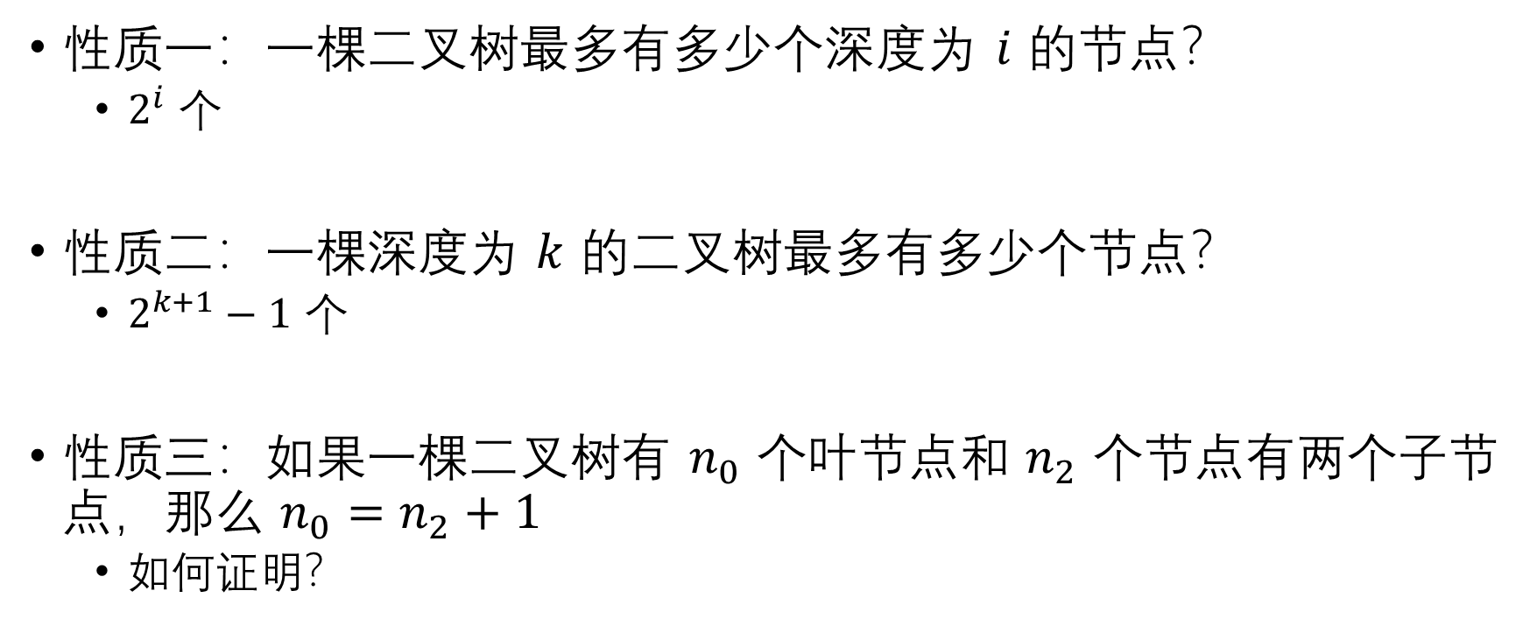
二叉树的性质
性质一：一棵二叉树最多有多少个深度为 $i$ 的节点？
$2^{i}$ 个
性质二：一棵深度为 $k$ 的二叉树最多有多少个节点？
$2^{k+1}−1$ 个
性质三：如果一棵二叉树有 $n_{0}$ 个叶节点和 $n_{2}$ 个节点有两个子节点，那么 $n_{0}=n_{2}+1$
如何证明？

Slide 26
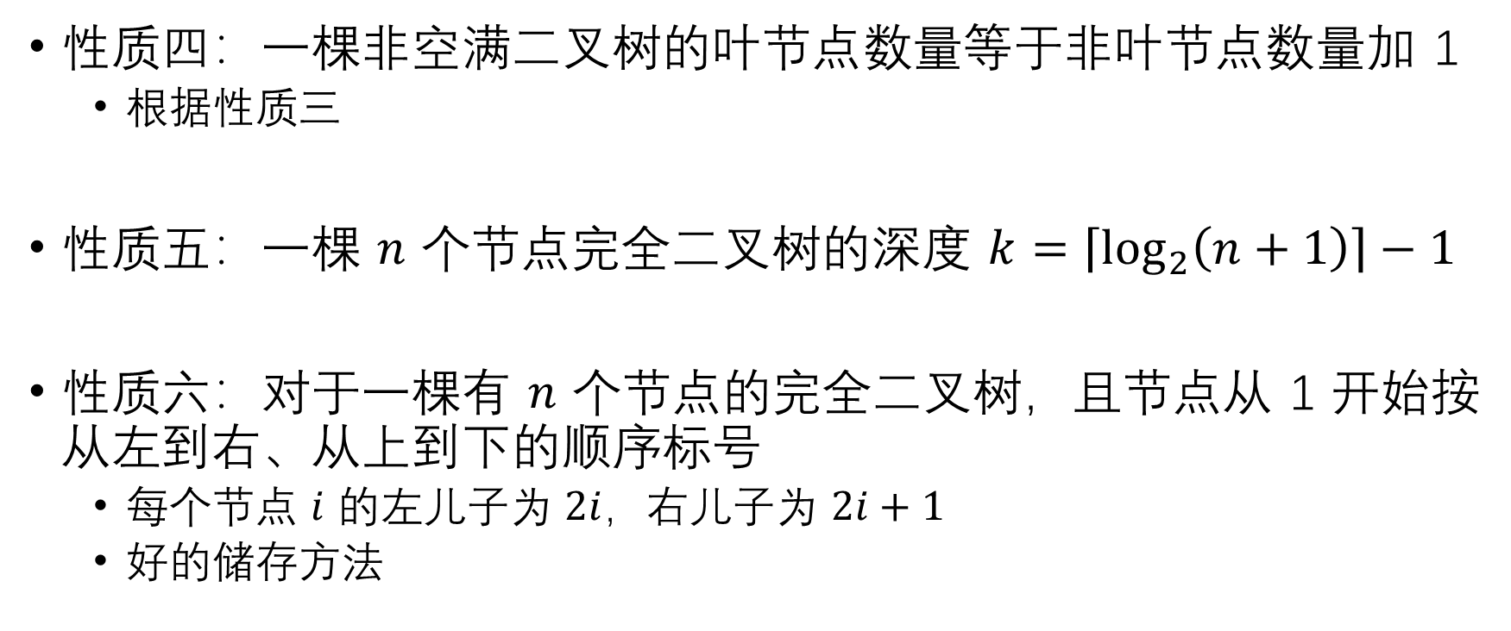
二叉树的性质
性质四：一棵非空满二叉树的叶节点数量等于非叶节点数量加 1
根据性质三
性质五：一棵 $n$ 个节点完全二叉树的深度 $k=\left\lceil \log_{2}\left(n+1\right)\right\rceil −1$
性质六：对于一棵有 $n$ 个节点的完全二叉树，且节点从 1 开始按从左到右、从上到下的顺序标号
每个节点 $i$ 的左儿子为 $2i$，右儿子为 $2i+1$
好的储存方法

Slide 27
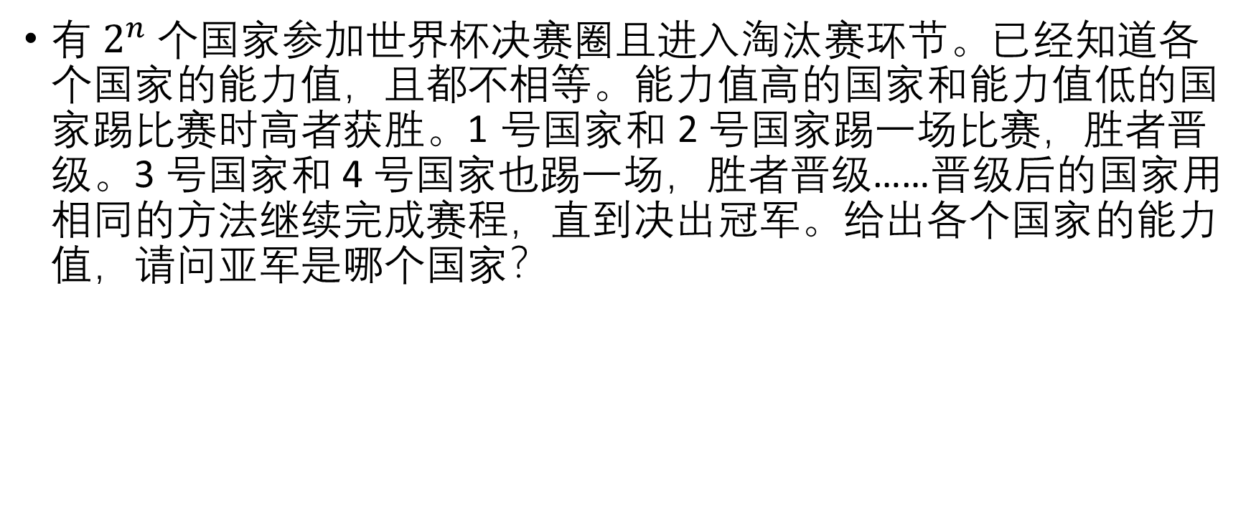
例题
有 $2^{n}$ 个国家参加世界杯决赛圈且进入淘汰赛环节。已经知道各个国家的能力值，且都不相等。能力值高的国家和能力值低的国家踢比赛时高者获胜。1 号国家和 2 号国家踢一场比赛，胜者晋级。3 号国家和 4 号国家也踢一场，胜者晋级……晋级后的国家用相同的方法继续完成赛程，直到决出冠军。给出各个国家的能力值，请问亚军是哪个国家？

Slide 28
洛谷 4715 淘汰赛
自底向上建立二叉树
从根节点的两个儿子中选出能力值较小的那个

Slide 29
二叉树的遍历
前序遍历：按照先根节点，再左子树，最后右子树的顺序
中序遍历：按照先左子树，再根节点，最后右子树的顺序
后序遍历：按照先左子树，再右子树，最后根节点的顺序

Slide 30
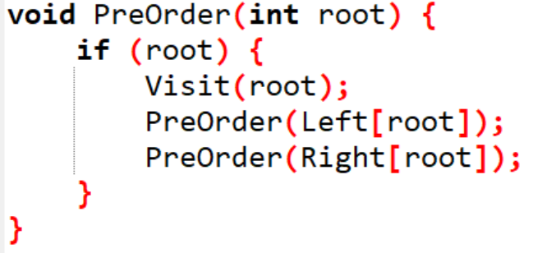
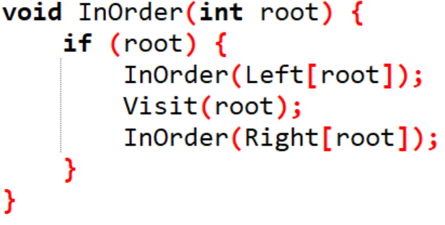
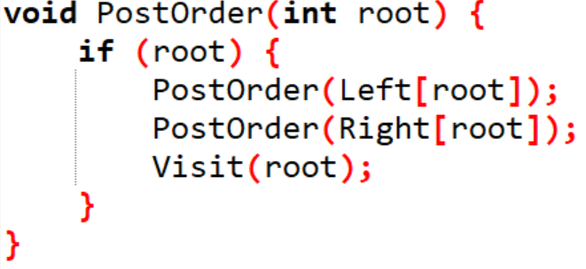
二叉树的遍历

Slide 31
练习
1
给出这棵树的前、中、后序遍历
2
3
4
5
6
7
8
9
10
11

Slide 32
练习
已知某二叉树的中序遍历序列为 A, B, C, D, E, F, G
后续遍历序列为 B, D, C, A, F, G, E
其前序遍历序列为？

Slide 33
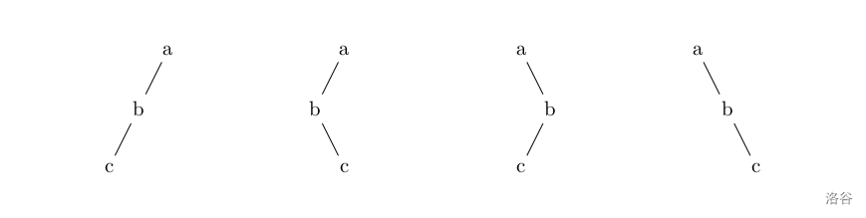
有意思的结论
给定前序和中序遍历，存在唯一的后续遍历
给定中序和后续遍历，存在唯一的前序遍历
给定前序和后续遍历，存在多种中序遍历

Slide 34
例题
给出一棵二叉树的前序遍历和后序遍历，求可能的中序遍历数量。

Slide 35
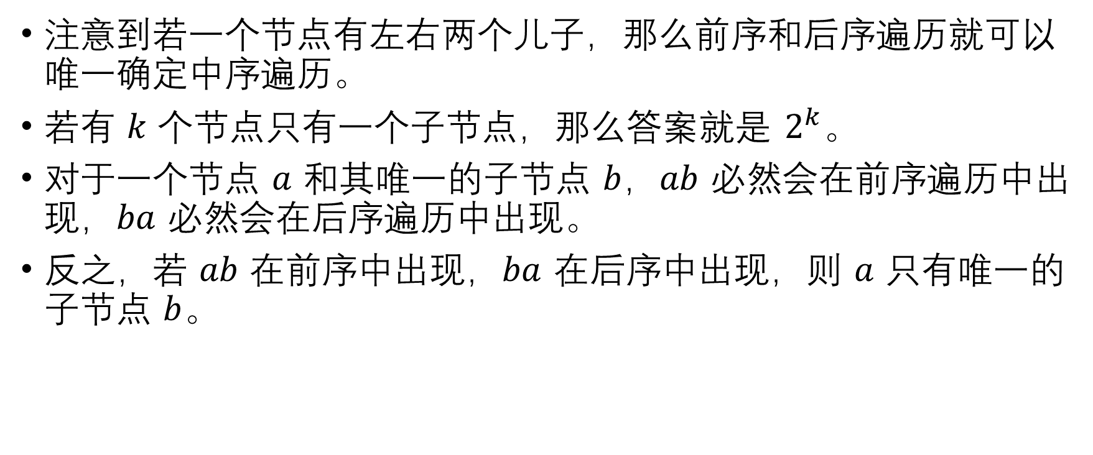
洛谷 1229 遍历问题
注意到若一个节点有左右两个儿子，那么前序和后序遍历就可以唯一确定中序遍历。
若有 $k$ 个节点只有一个子节点，那么答案就是 $2^{k}$。
对于一个节点 $a$ 和其唯一的子节点 $b$，$ab$ 必然会在前序遍历中出现，$ba$ 必然会在后序遍历中出现。
反之，若 $ab$ 在前序中出现，$ba$ 在后序中出现，则 $a$ 只有唯一的子节点 $b$。

Slide 36

例题
给一棵树，问在某个节点距离 $d$ 以内的节点数量。
$n≤{10}^{5}$

Slide 37
洛谷 2908 猫猫和企鹅
直接从该点开始，DFS 或 BFS 都可以

Slide 38

例题
有一棵二叉树，每个节点上有若干人口，且每条边权值为 $1$。找到一个节点，使得所有人到这个节点的距离之和最小。
$n≤100$

Slide 39
洛谷 1364 医院设置
树的重心：权重（点权之和）最大的子树权重最小
性质
树的重心每棵子树的权重一定不超过总权重的一半
树上所有点到重心的距离和最小
找到树的重心即可
方法：若某棵子树的权重大于总权重的一半，则往该子树走；否则当前点就是重心

Slide 40
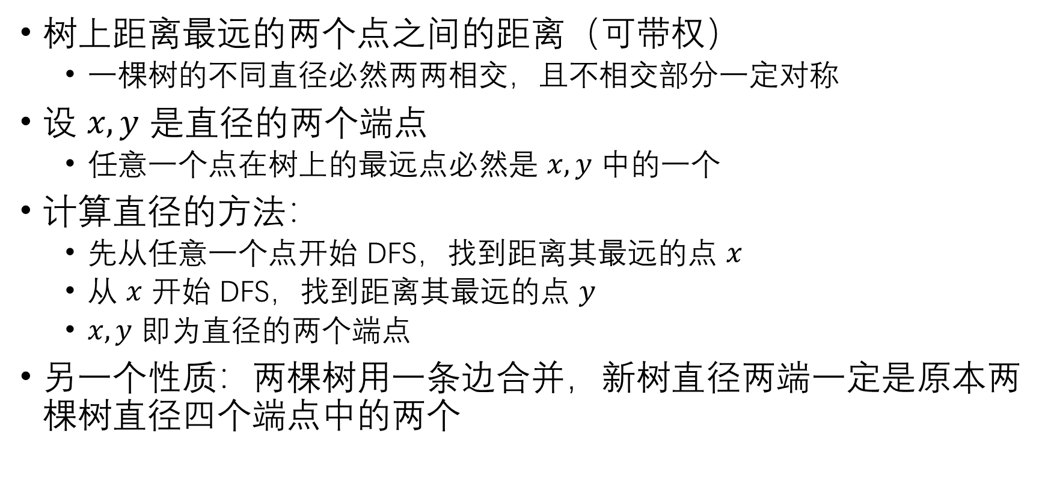
树的直径
树上距离最远的两个点之间的距离（可带权）
一棵树的不同直径必然两两相交，且不相交部分一定对称
设 $x,y$ 是直径的两个端点
任意一个点在树上的最远点必然是 $x,y$ 中的一个
计算直径的方法：
先从任意一个点开始 DFS，找到距离其最远的点 $x$
从 $x$ 开始 DFS，找到距离其最远的点 $y$
$x,y$ 即为直径的两个端点
另一个性质：两棵树用一条边合并，新树直径两端一定是原本两棵树直径四个端点中的两个

Slide 41
练习
洛谷 1827 美国血统
洛谷 1305 新二叉树
洛谷 1030 求先序排列
洛谷 3884 二叉树问题
洛谷 4913 二叉度深度

Slide 42
图

Slide 43
图
图由边和点组成
树可以看成是一种特殊的图
边可能带权
生活中的例子
社交网络
城市和道路

Slide 44
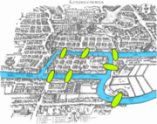
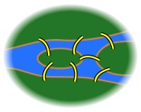
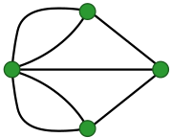
七桥（一笔画）问题

Slide 45

有向图和无向图
1
若一条边 $(u, v)$ 是有向的
则只能从 $u$ 到达 $v$
有向图中的边是有向的
若一条边 $(u, v)$ 是无向的
则既能从 $u$ 到达 $v$
也能从 $v$ 到达 $u$
无向图中的边是无向的
2
3
1
2
3

Slide 46
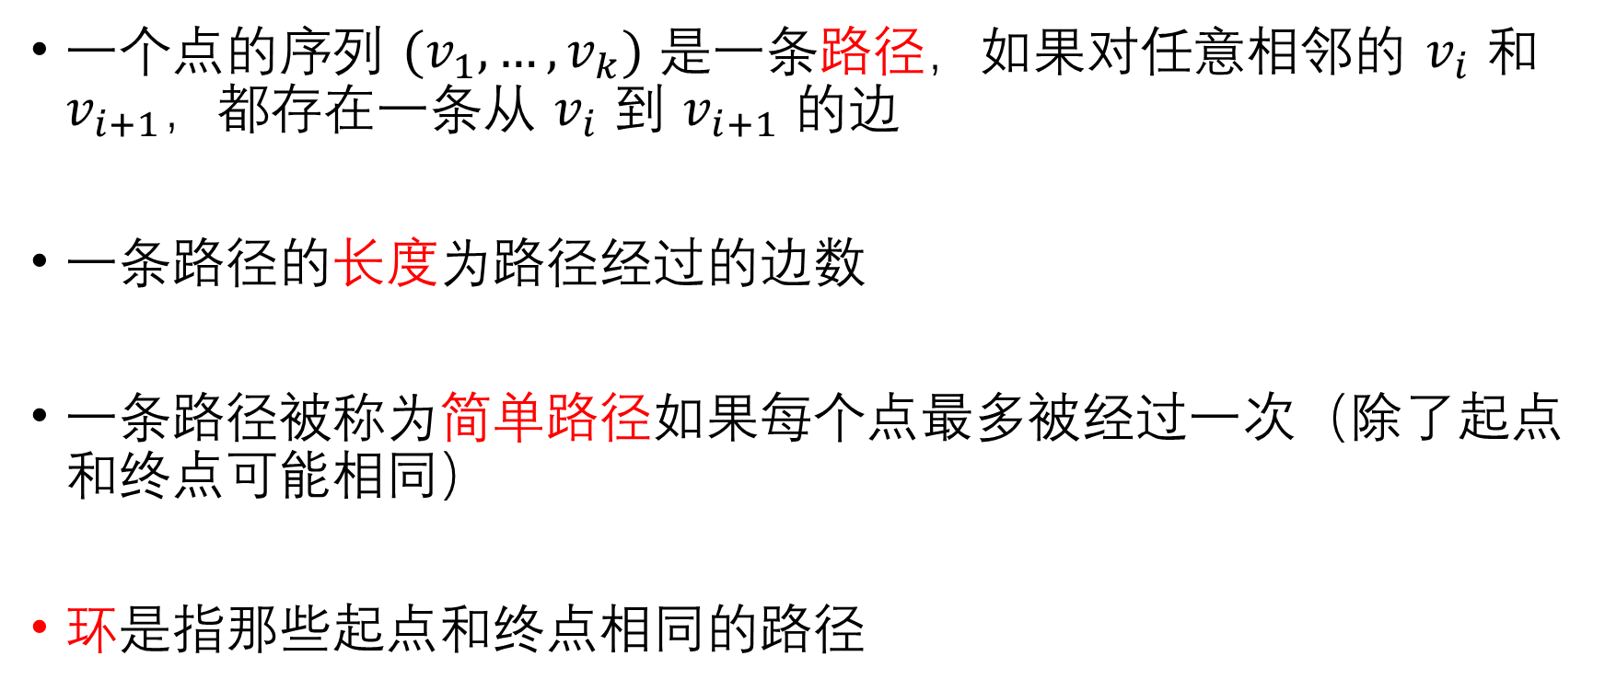
路径
一个点的序列 $(v_{1},…,v_{k})$ 是一条路径，如果对任意相邻的 $v_{i}$ 和 $v_{i+1}$，都存在一条从 $v_{i}$ 到 $v_{i+1}$ 的边
一条路径的长度为路径经过的边数
一条路径被称为简单路径如果每个点最多被经过一次（除了起点和终点可能相同）
环是指那些起点和终点相同的路径

Slide 47
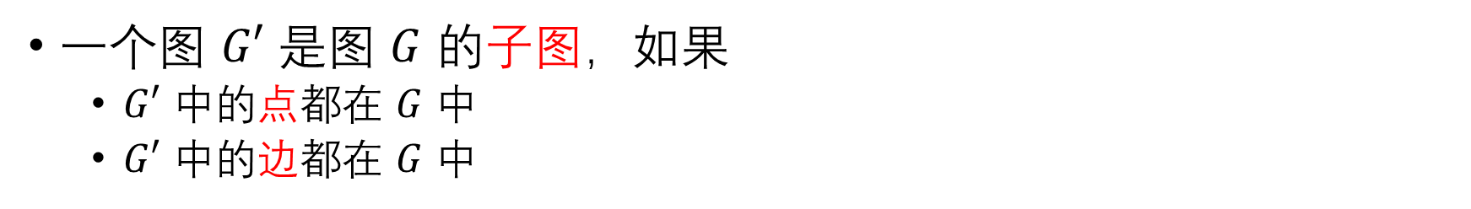
子图
一个图 $G′$ 是图 $G$ 的子图，如果
$G′$ 中的点都在 $G$ 中
$G′$ 中的边都在 $G$ 中

Slide 48

连通图
一个图是连通的，如果任意的点 $a$ 都存在一条到任意的点 $b$ 的路径
1
1
连通
不连通
2
3
2
3

Slide 49
连通图
一个图是连通的，如果任意的点 $a$ 都存在一条到任意的点 $b$ 的路径
1
1
弱连通
1
不连通
强连通
2
3
2
3
2
3

Slide 50
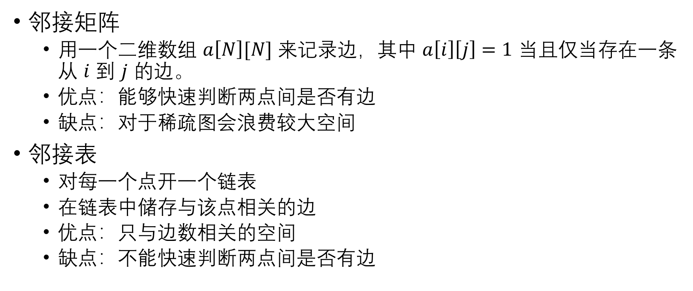
图的储存
邻接矩阵
用一个二维数组 $a\left[N\right][N]$ 来记录边，其中 $a\left[i\right]\left[j\right]=1$ 当且仅当存在一条从 $i$ 到 $j$ 的边。
优点：能够快速判断两点间是否有边
缺点：对于稀疏图会浪费较大空间
邻接表
对每一个点开一个链表
在链表中储存与该点相关的边
优点：只与边数相关的空间
缺点：不能快速判断两点间是否有边
边权如何处理？

Slide 51
图的储存
1
①
③
2
3
链式前向星（常用）
优化实现的链表
②
Last[1]
Last[2]
Last[3]

Slide 52
图的储存
1
①
③
2
3
链式前向星（常用）
优化实现的链表
②
Next
To = 2
Last[1]
Last[2]
Last[3]

Slide 53
图的储存
1
①
③
2
3
链式前向星（常用）
优化实现的链表
②
Next
To = 2
Next
To = 2
Last[1]
Last[2]
Last[3]

Slide 54
图的储存
1
①
③
2
3
链式前向星（常用）
优化实现的链表
②
Next
To = 2
Next
To = 2
Next
To = 3
Last[1]
Last[2]
Last[3]
如何遍历 1 的所有出边？

Slide 55
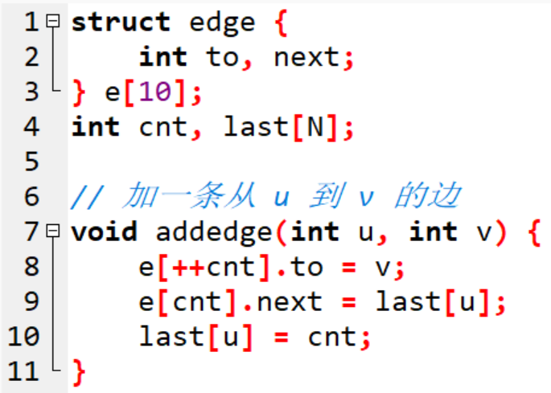
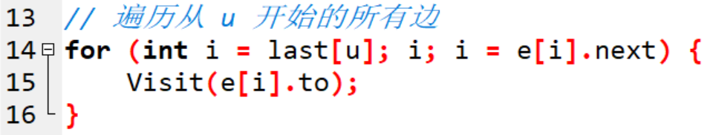
链式前向星
如何加一条无向边？

Slide 56
图的遍历
如何遍历一个图中的所有节点？
深度优先搜索
一条路走到黑
走不了了再尝试之前没走过的路
广度优先搜索
每条可能的路都尝试
每条路往前走一步
后面会更详细介绍

Slide 57
深度优先搜索
1
2
3
4
5
6
7
8
1

Slide 58
深度优先搜索
1
2
3
4
5
6
7
8
1
2

Slide 59
深度优先搜索
1
2
3
4
5
6
7
8
1
2
5

Slide 60
深度优先搜索
1
2
3
4
5
6
7
8
1
2
5
6

Slide 61
深度优先搜索
1
2
3
4
5
6
7
8
1
2
5
6
3

Slide 62
深度优先搜索
1
2
3
4
5
6
7
8
1
2
5
6
3
7

Slide 63
深度优先搜索
1
2
3
4
5
6
7
8
1
2
5
6
3
7
8

Slide 64
深度优先搜索
1
2
3
4
5
6
7
8
1
2
5
6
3
7
8
4

Slide 65
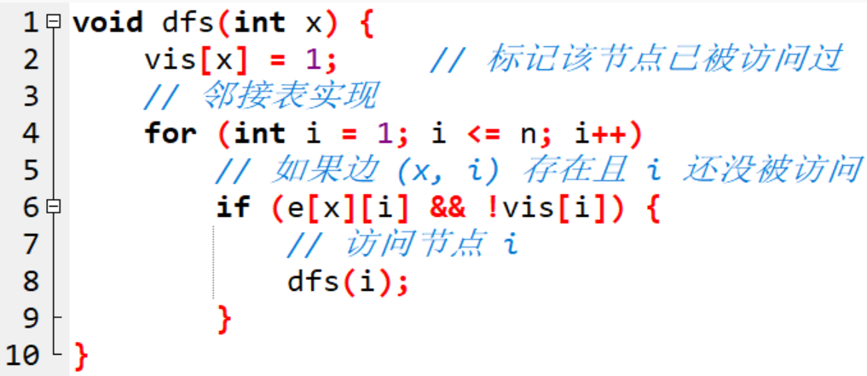
深度优先搜索

Slide 66
广度优先搜索
1
2
3
4
5
6
7
8
1

Slide 67
广度优先搜索
1
2
3
4
5
6
7
8
1
2

Slide 68
广度优先搜索
1
2
3
4
5
6
7
8
1
2
3

Slide 69
广度优先搜索
1
2
3
4
5
6
7
8
1
2
3
4

Slide 70
广度优先搜索
1
2
3
4
5
6
7
8
1
2
3
4
5

Slide 71
广度优先搜索
1
2
3
4
5
6
7
8
1
2
3
4
5
6

Slide 72
广度优先搜索
1
2
3
4
5
6
7
8
1
2
3
4
5
6
7

Slide 73
广度优先搜索
1
2
3
4
5
6
7
8
1
2
3
4
5
6
7
8

Slide 74
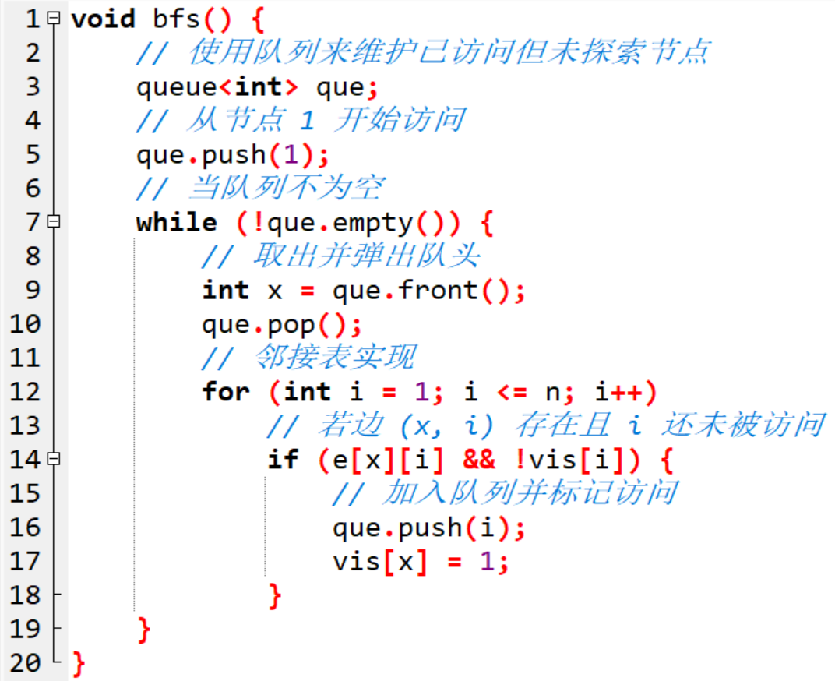
广度优先搜索
加上 vis[1]=1;

Slide 75
连通块
（无向图）的一个连通块是指一个能够互相到达的极大节点集合
有几个连通块？

Slide 76
连通块
遍历图的连通块
从任意一个未被标记点开始，遍历并标记所有能到达的点
不断重复上述过程

Slide 77

例题
给出 $N$ 个点，$M$ 条边的有向图，对于每个点 $v$，求 $A(v)$ 表示从点 $v$ 出发，能到达的编号最大的点。
$N, M≤{10}^{5}$

Slide 78
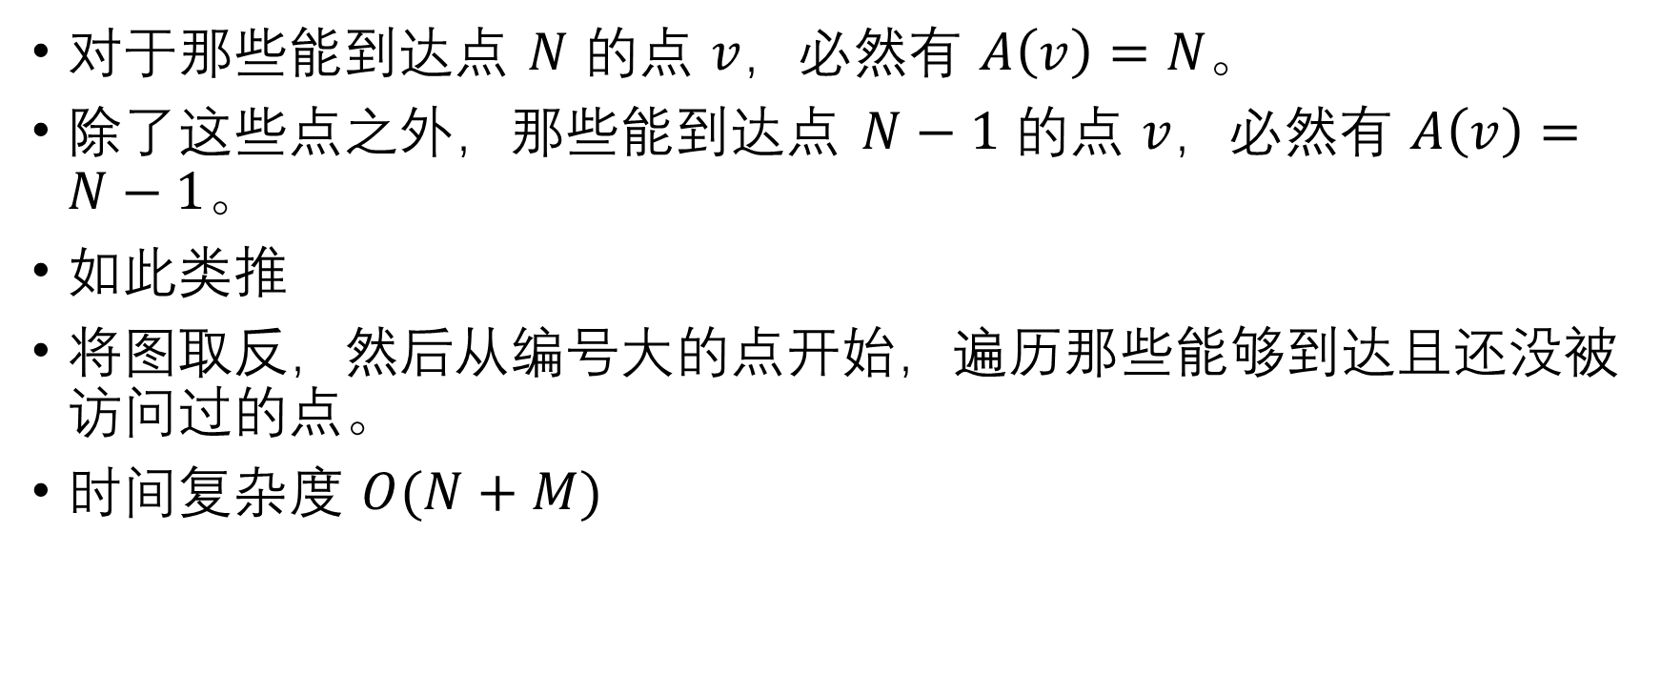
洛谷 3916 图的遍历
对于那些能到达点 $N$ 的点 $v$，必然有 $A\left(v\right)=N$。
除了这些点之外，那些能到达点 $N−1$ 的点 $v$，必然有 $A\left(v\right)=N−1$。
如此类推
将图取反，然后从编号大的点开始，遍历那些能够到达且还没被访问过的点。
时间复杂度 $O(N+M)$

Slide 79
练习
洛谷 5318 查找文献

Slide 80
七桥问题
欧拉路径
一条路径使得每条边恰好被经过一次
欧拉回路
一条路径使得每条边恰好被经过一次并回到起点

Slide 81
点的度数
无向图中
点的度数为与该点相连的边数
有向图中
点的出度为以该点为起点的边数
点的入度为以该点为终点的边数

Slide 82
七桥问题
欧拉回路存在当且仅当每个点的度数都为偶数
必然存在一个环
把环删掉后每个点的度数仍为偶数
欧拉路径存在当且仅当度数为奇数的点不超过 2 个
度数为奇数的点必然是偶数个，因为总度数为偶数
删掉一条两个度数为奇数的点间的路径后，所有点的度数均为偶数
找到欧拉回路
有向图中呢？

Slide 83
例题
给定一个无向图，找到一条路径上的点编号的字典序最小的欧拉回路。

Slide 84
洛谷 2731 骑马修栅栏
把每个点的出边按照点的编号从小到大排序
每个点的出边按顺序逐条使用

Slide 85
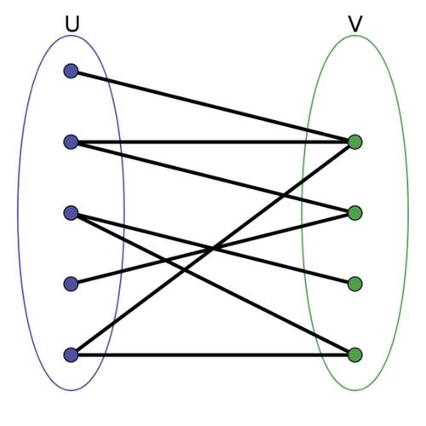
二分图
节点可以被分成两部分，使得每一部分内部的节点之间没有边相连
性质：不存在奇环

Slide 86
二分图的判定
对所有节点进行染色
把任意一个节点染成红色
把所有红色节点的邻居染成蓝色
把所有蓝色节点的邻居染成红色
若某个节点被染上了两种颜色
不是二分图
否则
是二分图

Slide 87

例题
给定 $N$ 个点，$M$ 条边的有向图以及 $K$ 个特殊点，问是否存在一个点，使得所有特殊点都能够到达它。
$N≤1000,M≤10000,K≤100$

Slide 88

洛谷 2853 Cow Picnic S
从每个特殊点开始，遍历所有其能到达的点
统计每个点能被多少特殊点到达
时间复杂度 $O(K(N+M))$

Slide 89
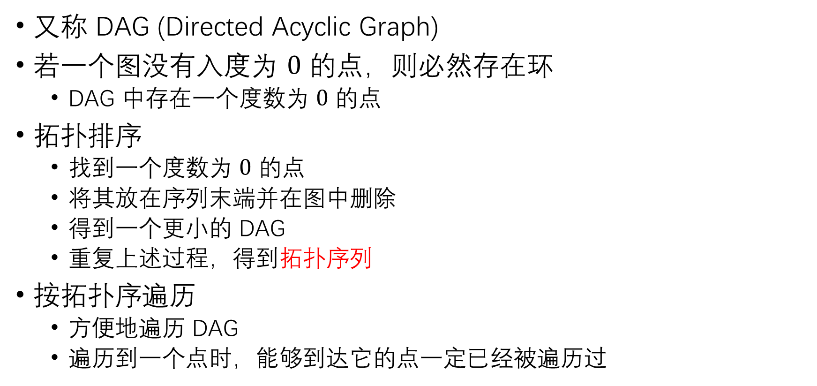
有向无环图
又称 DAG (Directed Acyclic Graph)
若一个图没有入度为 $0$ 的点，则必然存在环
DAG 中存在一个度数为 $0$ 的点
拓扑排序
找到一个度数为 $0$ 的点
将其放在序列末端并在图中删除
得到一个更小的 DAG
重复上述过程，得到拓扑序列
按拓扑序遍历
方便地遍历 DAG
遍历到一个点时，能够到达它的点一定已经被遍历过

Slide 90

例题
给定一个 $n$ 个点 $m$ 条边的带权有向无环图，计算从节点 $1$ 到节点 $n$ 的最长路径。
$n≤1500,m≤5∗{10}^{4}$

Slide 91

洛谷 1807 最长路
设 $d[i]$ 表示从 $1$ 到 $i$ 的最长路径
有 $d\left[i\right]=\min_{j→i}(d\left[j\right]+w[j,i])$
拓扑排序后，按拓扑序遍历并更新节点
时间复杂度 $O(n+m)$

Slide 92

例题
有 $n$ 件事，以及若干顺序 $(x, y)$，表示做完事情 $x$ 后才能做事情 $y$。每件事都有一个完成所需要的时间，且同一时间可以做任意多件事。问最少需要多少时间把所有事都做完。
$n≤10000$

Slide 93

洛谷 1113 杂物
注意到每一件事肯定是当它所有的前驱都被做完后立刻开始做
令 $t_{i}$ 表示第 $i$ 件事被做完的最晚时间
按拓扑序转移

Slide 94

例题
一个不同的值的升序排序数列指的是一个从左到右元素依次增大的序列，例如，一个有序的数列 $A,B,C,D$ 表示 $A<B,B<C,C<D$。在这道题中，我们将给你一系列形如 $A<B$ 的关系，并要求你判断是否能够根据这些关系确定这个数列的顺序。
$n≤26,m≤100$

Slide 95

洛谷 1347 排序
求拓扑序
若某一时刻不存在入度为 $0$ 的点或有多个入度为 $0$ 的点，则不能
反之则可以

Slide 96
练习
洛谷 4017 最大食物链计数

Slide 97
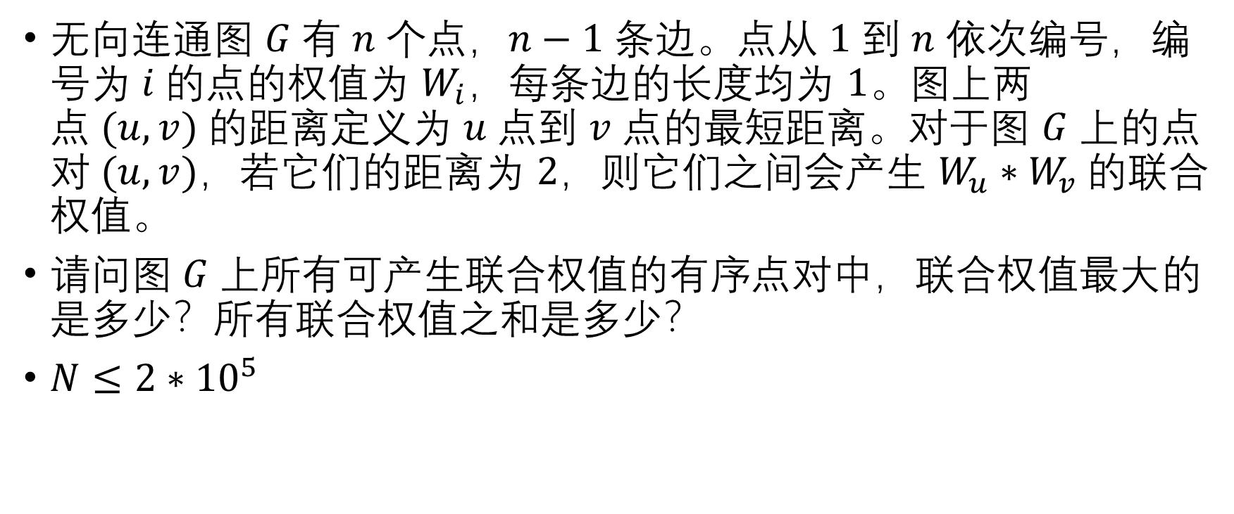
例题
无向连通图 $G$ 有 $n$ 个点，$n−1$ 条边。点从 $1$ 到 $n$ 依次编号，编号为 $i$ 的点的权值为 $W_{i}$​，每条边的长度均为 $1$。图上两点 $(u,v)$ 的距离定义为 $u$ 点到 $v$ 点的最短距离。对于图 $G$ 上的点对 $(u,v)$，若它们的距离为 $2$，则它们之间会产生 $W_{u}∗W_{v}$ 的联合权值。
请问图 $G$ 上所有可产生联合权值的有序点对中，联合权值最大的是多少？所有联合权值之和是多少？
$N≤2∗{10}^{5}$

Slide 98
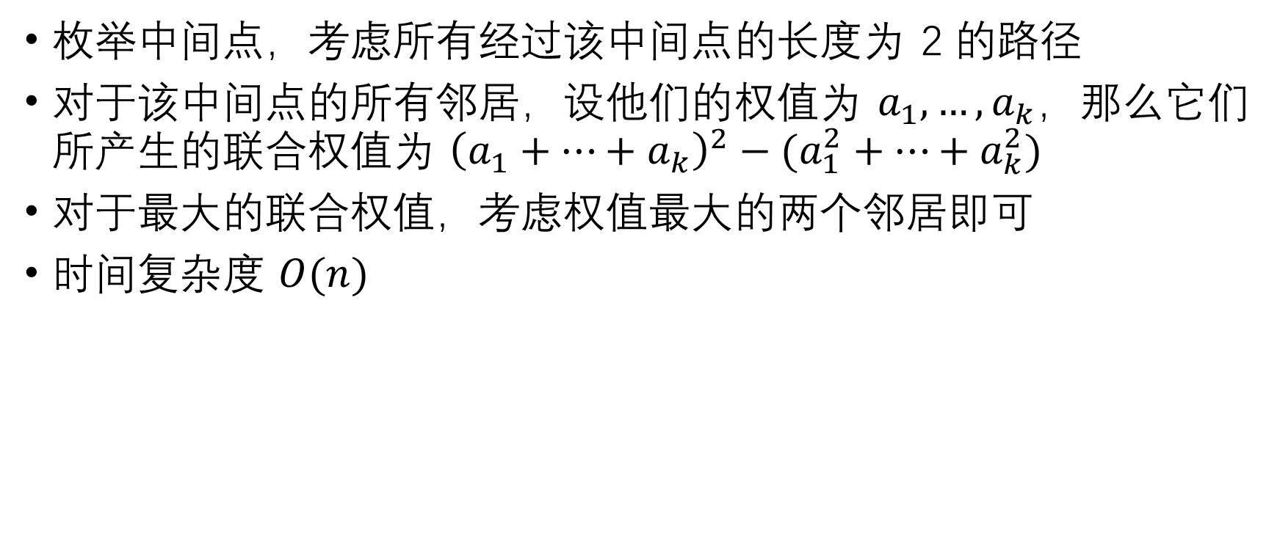
洛谷 1351 联合权值
枚举中间点，考虑所有经过该中间点的长度为 2 的路径
对于该中间点的所有邻居，设他们的权值为 $a_{1},…,a_{k}$，那么它们所产生的联合权值为 ${\left(a_{1}+…+a_{k}\right)}^{2}−(a_{1}^{2}+…+a_{k}^{2})$
对于最大的联合权值，考虑权值最大的两个邻居即可
时间复杂度 $O(n)$

